Slide 1
Tema Principal: Dados Hot Spot
Otimização de Sistemas de Banco de Dados
Carlos A. Lombardi Garcia

Slide 2
Aspectos gerais na otimização
Melhoria do desempenho dos sistemas por meio de mudanças que não alteram o propósito do sistema.
Modelagem do banco de dados, arquitetura do sistema e escrita do código para acessar o BD com eficiência;
Melhorar os sistemas que não foram projetados adequadamente desde o princípio; ou
Sistemas que cresceram descontroladamente durante o ciclo de vida deles;
Refatorar código está implícito em boa parte dos casos de otimização;

Slide 3
Quando pensar em refatorar?
Quando diante de situação como as anteriores não se obter sucesso depois de:
Ajustar os parâmetros do BD (em geral são melhorias superficiais)
Atualização das versões dos softwares básicos (S.O. e SGBD)
Aumento do hardware
Acréscimo de índices (aqui você já está com o pé na refatoração)
Quando se desejar uma solução mais duradoura ou até mesmo definitiva;
Exemplo: eliminar o uso de dataset nativo do .NET por comandos explícitos do BD;

Slide 4
Comparativo entre níveis de isolamento
Experimento: transações de débito e crédito sendo processadas em dois modos de isolamento (serializable e Read Commited)
SGBD analisados: DB2, SQL SERVER e ORACLE.
Os gráficos mostram o número de transações/seg para os dois modos.

Slide 5
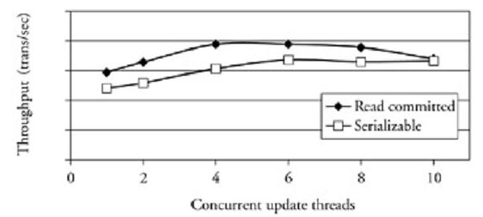
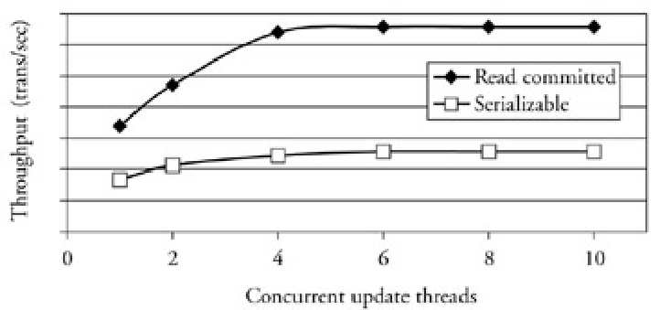
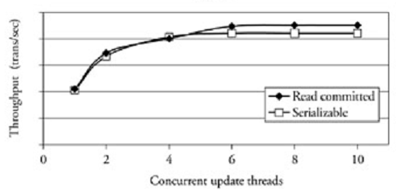
Medições do exemplo
DB2
SQL SERVER
O importante é a distância entre os modos de isolamento.
ORACLE

Slide 6
Resultado do exemplo
É possível observar que o modo serializable tem menor performance mas com a total garantia de resultado corretos.
Já o modo read commited oferece maior desempenho e razoável nível de confiabilidade.

Slide 7
Comparativo para hot spot
Os gráficos a seguir comparam o volume de comandos executados em ambientes utilizando controle de ID’s implementados na aplicação (ad hoc) e controlados pelo sistema (system).
SQL SERVER (identity columns)
Oracle (sequences)

Slide 8
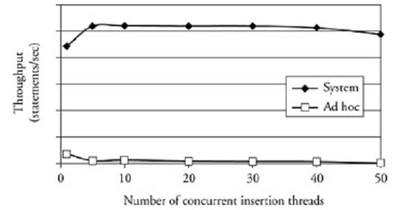
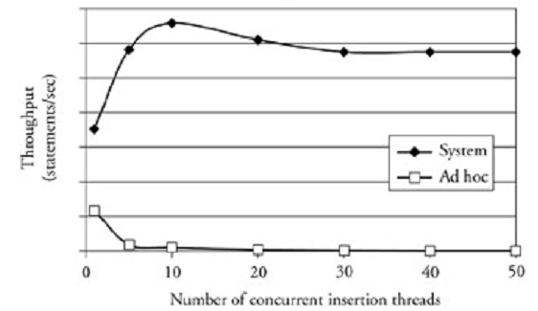
Medição do exemplo
O importante é a distância entre os modos de implementação.

Slide 9
Resultado do exemplo
O controle realizado pelo SGBD oferece maior desempenho e escalabilidade do que o controle implementado via código.

Slide 10
Laboratório
Implementar via PL/SQL uma rotina que executa 100.000.000 requisições no seu banco de dados para comparar o uso de dados hot spot e de sequência do SGBD.
A rotina deve ler um valor sequencial para ser usado como PK e armazenar esse valor na tabela final.
Na versão com hot spot, deve haver uma tabela que controla o sequencial e esse controle deve ser implementado via select for update + update + commit
Na versão gerenciada pelo oracle, deve-se utilizar uma sequence do SGBD que irá fornecer o sequencial da PK.
Para cada implementação, executar essa rotina em duas ou mais sessões simultâneas para gerar paralelismo e concorrência.

Slide 11
Lógica da procedure
create sequence sequencia increment by 1;
insert into tabela (col1, col2) values (sequencia.nextval, 'texto1');
Commit;
###################################
select valor_id into variavel from tab_controla_id for update of valor_id;
update tab_controla_id set valor_id=valor_id+1;
Insert into tabela (col1, col2) values (variavel,'texto1');
commit;

Slide 12
Execução da procedure no SQL*Plus e monitorar com OEM
Executar em duas ou mais janelas:
Set timing on;
Exec nome_proc_com_seq;
Depois de tomar nota do resultado das execuções acima, executar em duas ou mais janelas:
Set timing on;
Exec nome_proc_com_hot_spot;

